Slide 1

Terraform Fortsättning
Arseniy Buzyan

Slide 2
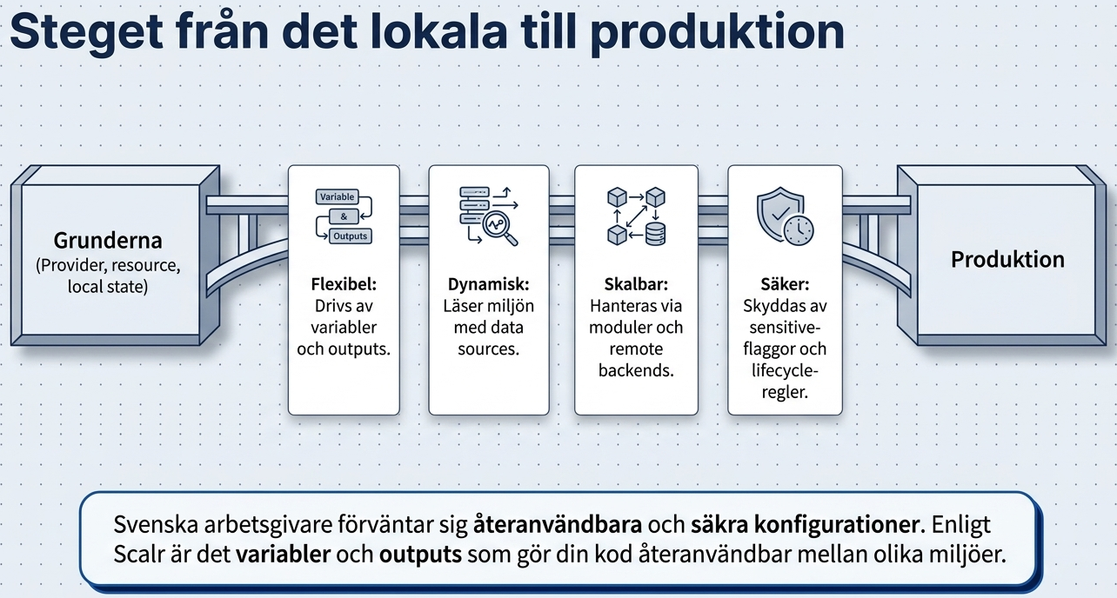

Slide 3
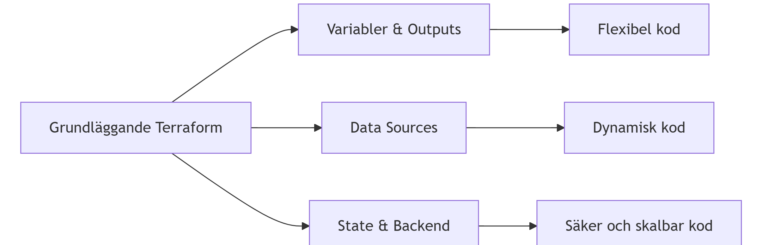
Diagram – resan från grund till avancerad
Varför detta är viktigt: Svenska arbetsgivare förväntar sig att du kan skriva återanvändbara, flexibla och säkra Terraform-konfigurationer – inte bara enkla resurser. Enligt Scalr är variabler och outputs det som gör Terraform-konfigurationer återanvändbara mellan olika miljöer och deploymenter .

Slide 4

Från Verkligheten – Terraform I Svenska Företag
Terraform används i svenska företag för att hantera allt från molninfrastruktur till lokala konfigurationer.
Spotify Provisionerar molninfrastruktur med Terraform och använder moduler för återanvändbarhet
Klarna Hanterar serverkonfiguration och nätverk med Terraform och Ansible
Volvo Automatiserar driftsättning i hybridmiljöer med Terraform
Varför detta är viktigt: Företag använder Terraform för att automatisera repetitiva uppgifter, minska manuella fel och spara tusentals arbetstimmar. Enligt Scalr är Terraform state-filen en JSON-fil som kartlägger din konfiguration till verkliga resurser och håller reda på varje resurs och dess attribut .

Slide 5
Variabler – Gör Din Kod Flexibel
Input-variabler = Gör din konfiguration återanvändbar

Slide 6
Problem – hårdkodade värden
hcl
# ❌ Hårdkodat – kan bara användas för WEB01!
resource "local_file" "config" {
filename = "C:/temp/WEB01_config.json"
content = "server=WEB01"
}

Slide 7
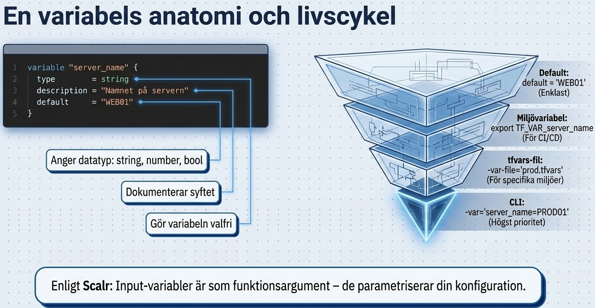

Slide 8
Lösning – variabler
hcl
# ✅ Flexibelt – kan användas för vilken server som helst!
variable "server_name" {
type = string
description = "Namnet på servern"
default = "WEB01"
}
resource "local_file" "config" {
filename = "C:/temp/${var.server_name}_config.json"
content = "server=${var.server_name}"
}

Slide 9
Viktiga attribut för variabler
Enligt Scalr: Input-variabler är som funktionsargument – de parametriserar dina konfigurationer så att de blir återanvändbara mellan olika miljöer och deploymenter.
Attribut | Vad gör den? | Exempel
type | Anger datatyp (string, number, bool, list, map) | type = string
description | Förklarar vad variabeln används till | description = "Namnet på servern"
default | Ger ett standardvärde (gör variabeln valfri) | default = "WEB01"
sensitive | Döljer värdet i output och loggar | sensitive = true

Slide 10
Så Här Använder Du Variabler
Du kan ange variabelvärden på flera sätt – här är de vanligaste metoderna:
Metod | Exempel | När används?
Default | default = "WEB01" | Standardvärden – enklast
Kommandoraden | terraform apply -var="server_name=PROD01" | Snabba tester och engångskörningar
Miljövariabel | export TF_VAR_server_name="PROD01" | CI/CD-pipelines
tfvars-fil | terraform apply -var-file="prod.tfvars" | Olika miljöer (dev, test, prod)

Slide 11
Exempel – tfvars-fil för produktion (prod.tfvars)
hcl
# prod.tfvars – specifika värden för produktionsmiljön
server_name = "PROD01"
environment = "production"
instance_count = 5
Kör med rätt miljö:
bash
terraform apply -var-file="prod.tfvars"
Viktigt att veta: Enligt Scalr kan variabler tillhandahållas genom flera metoder: kommandoraden, miljövariabler, interaktiva uppmaningar (om inget värde anges), default-värden, eller via tfvars-filer .

Slide 12
Validera Variabler – Fånga Fel Tidigt
validation-block låter dig kontrollera att variabler har korrekta värden

Slide 13
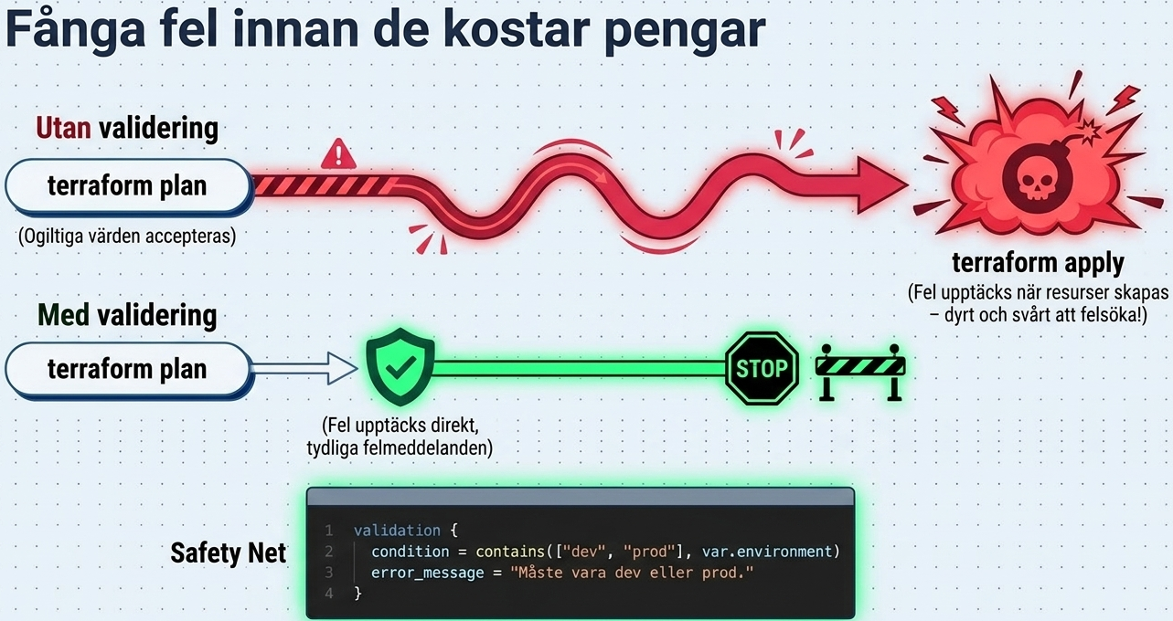

Slide 14
Exempel – validera miljö och tal:
hcl
variable "environment" {
type = string
description = "Miljö: dev, test, staging, production"
validation {
condition = contains(["dev", "test", "staging", "production"], var.environment)
error_message = "Environment måste vara dev, test, staging eller production."
}
}
variable "instance_count" {
type = number
description = "Antal servrar att skapa"
validation {
condition = var.instance_count > 0 && var.instance_count <= 10
error_message = "Instance count måste vara mellan 1 och 10."
}
}

Slide 15
Varför är detta viktigt?
Utan validering | Med validering
Fel värden upptäcks först när resurser skapas (dyrt!) | Fel upptäcks direkt vid terraform plan
Kan skapa resurser med felaktiga inställningar | Ogiltiga värden accepteras inte
Svårare att felsöka varför något gick fel | Tydliga felmeddelanden

Slide 16
Outputs – Visa Resultat och Dela Data
Outputs visar information efter terraform apply – användbara för att dela data mellan moduler

Slide 17
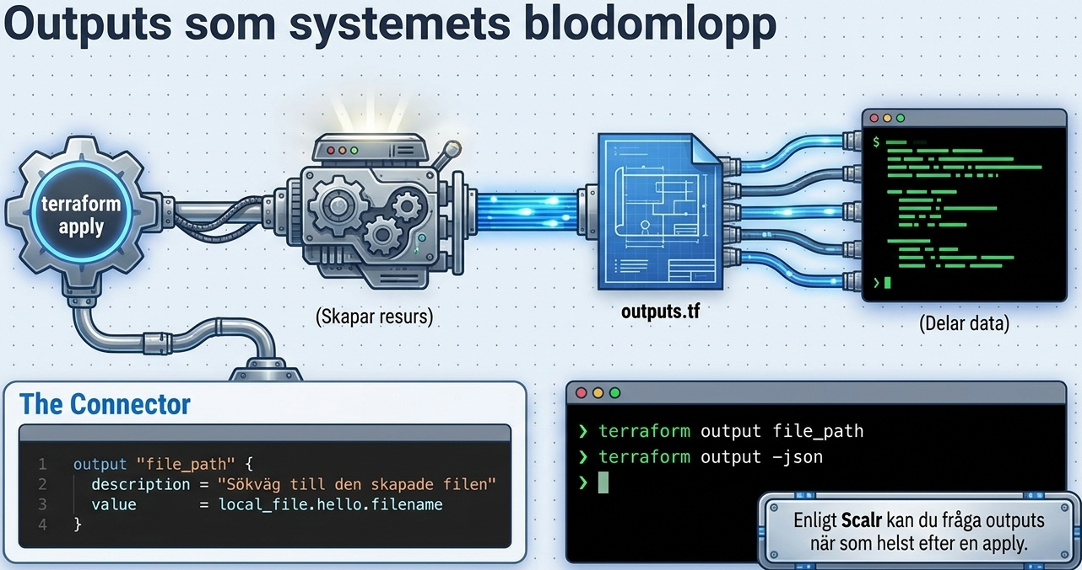

Slide 18
Exempel – outputs:
hcl
# main.tf
resource "local_file" "hello" {
filename = "C:/temp/hello.txt"
content = "Hej världen!"
}
# outputs.tf
output "file_path" {
description = "Sökväg till den skapade filen"
value = local_file.hello.filename
}
output "file_content" {
description = "Innehållet i filen"
value = local_file.hello.content
}
output "sensitive_password" {
description = "Databaslösenord"
value = var.db_password
sensitive = true # Döljs i loggar!
}

Slide 19
Hämta outputs efter apply:
Viktigt att veta: Enligt Scalr visas outputs efter terraform apply. Du kan fråga dem senare med terraform output .
bash
# Visa alla outputs
terraform output
# Visa en specifik output
terraform output file_path
# Hämta JSON-format
terraform output -json

Slide 20
Data Sources – Läs Befintlig Information
Data sources = "Läs bara" – hämtar information utan att skapa eller ändra något.
Vad är en data source?
En data source är ett sätt för Terraform att läsa information från externa källor – t.ex. filer, moln-API:er eller andra Terraform-states. Den skapar inga resurser, bara läser och gör data tillgänglig i din konfiguration.

Slide 21
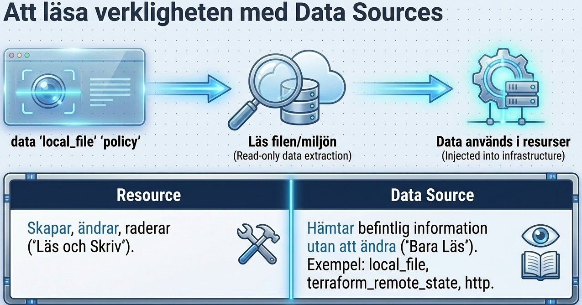
Data source

Slide 22
Läsa en befintlig fil
hcl
# data.tf – Läs en JSON-fil
data "local_file" "policy" {
filename = "${path.module}/policy.json"
}
# Använd innehållet i en resource
resource "local_file" "deployment_ready" {
filename = "C:/temp/deployment_ready.txt"
content = data.local_file.policy.content # Innehållet från filen
}

Slide 23
Vanliga data sources
local_file Läsa filer från din lokala dator
terraform_remote_state Läsa outputs från en annan Terraform-state
http Hämta data från en HTTP-endpoint

Slide 24
Terraform State – Ditt Viktigaste "Minne"
State = Terraforms minne – håller reda på vad som har skapats
Vilka resurser finns? local_file.config
Vilka ID:n har de? Filens sökväg
Vilka attribut? Filens innehåll
Metadata Tidsstämplar, versioner
State finns i filen terraform.tfstate

Slide 25
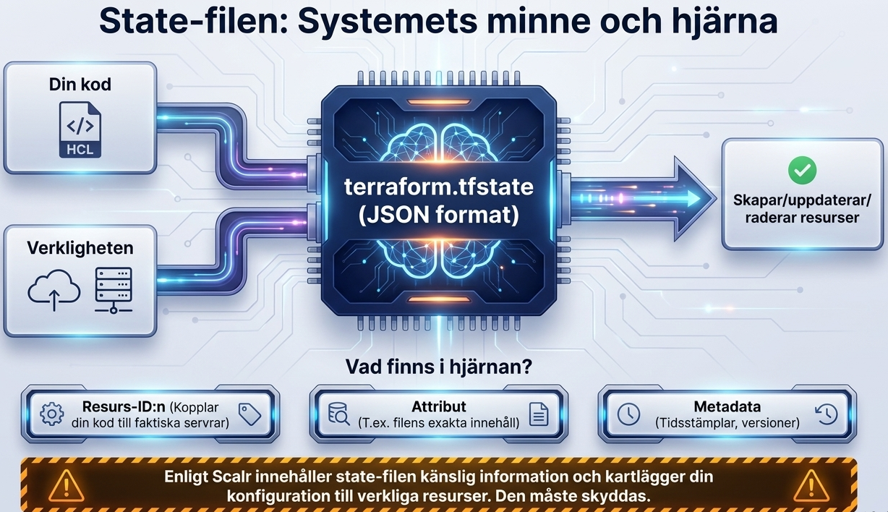
hur Terraform använder state

Slide 26
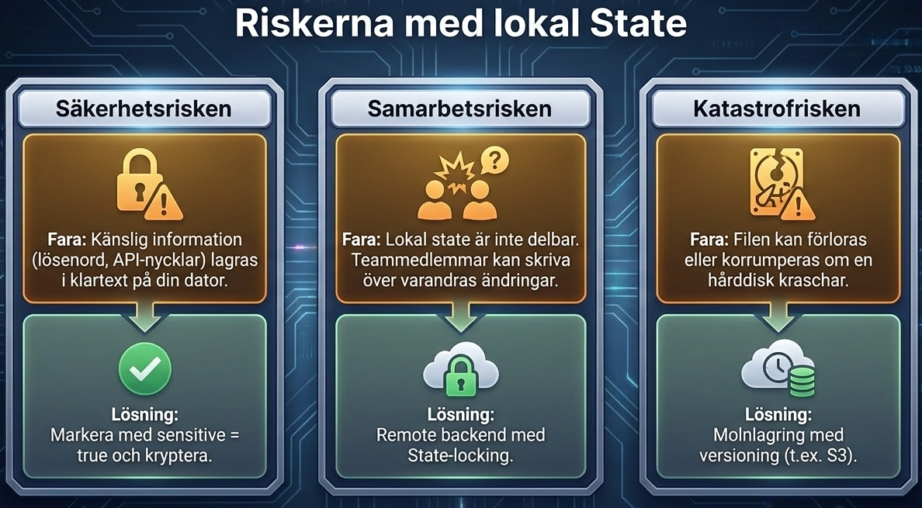
VARNING – VIKTIGT!
Enligt Scalr: State-filen är en JSON-fil som kartlägger din konfiguration till verkliga resurser. Den håller reda på varje resurs och dess attribut. State-filen innehåller känslig information och bör behandlas säkert .
FARA | LÖSNING
State-filen kan innehålla känslig information (lösenord, API-nycklar) | Markera känsliga variabler med sensitive = true och kryptera state
Lokal state är inte delbar – flera personer kan inte jobba samtidigt | Använd remote backend (S3, Azure Storage) med state-locking
State kan bli förlorad eller korrumperad | Använd state-backup eller versioning (S3 versioning)

Slide 27
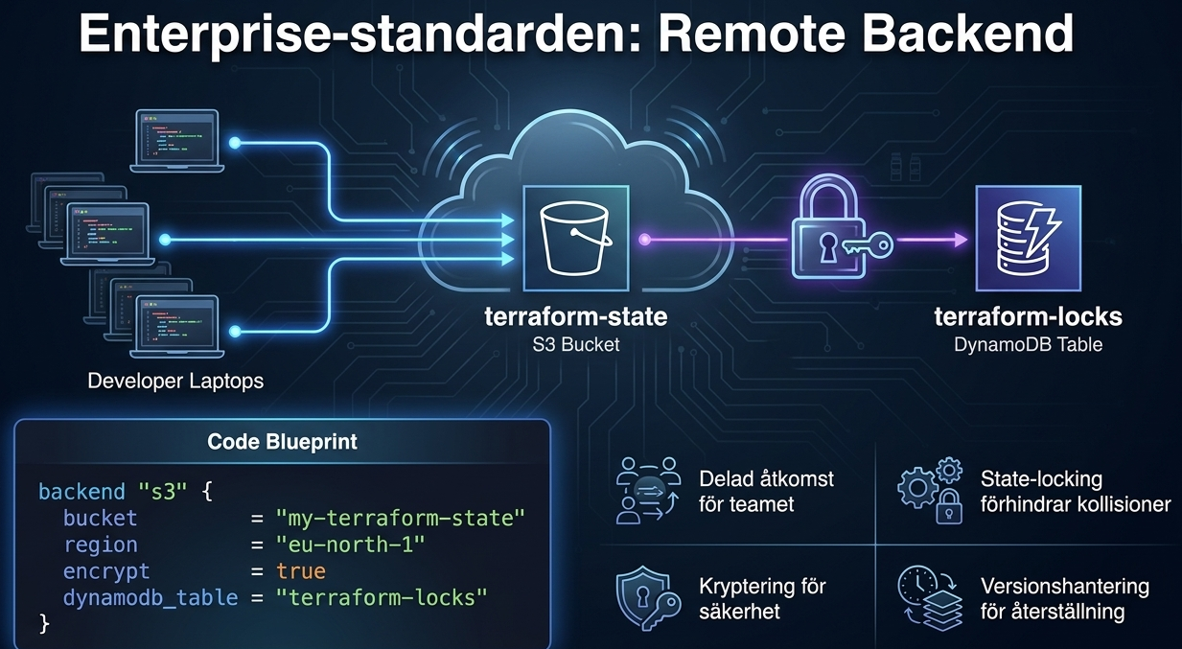
Remote Backend – Säkrare State-hantering
Remote backend = State lagras i molnet istället för lokalt

Slide 28
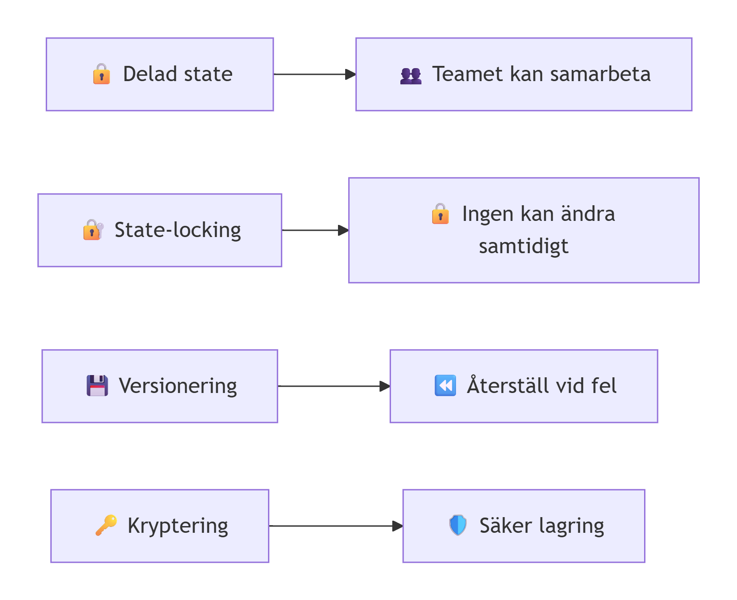
Varför remote backend?

Slide 29
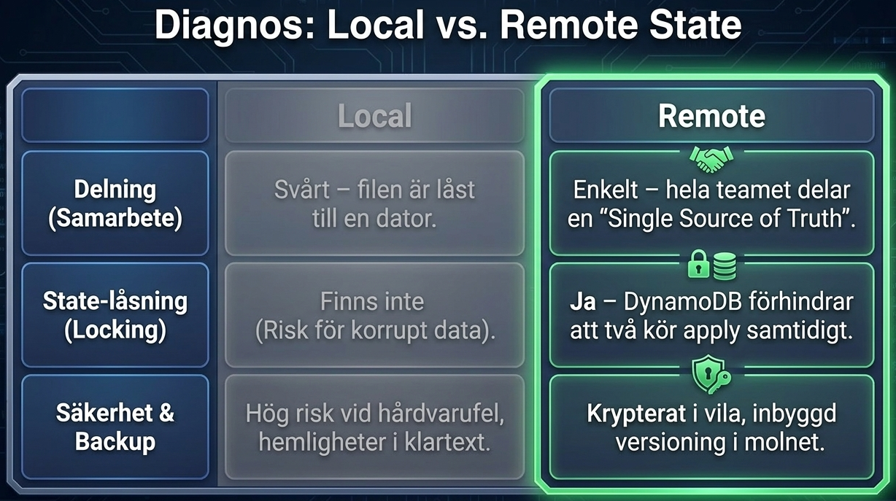
Jämförelse – Local vs Remote
Aspekt | Local | Remote
Delning | Svårt – filen är bara på en dator | Enkelt – alla delar samma state
State-låsning | Finns inte | Ja – förhindrar samtidiga ändringar
Säkerhet | Filen kan förloras vid hårddiskproblem | State lagras säkert i molnet

Slide 30
Exempel – S3 backend (AWS)
Enligt Scalr: Remote backend rekommenderas för team då det ger delad åtkomst, state-låsning för att förhindra samtidiga ändringar, kryptering i vila, och versionshantering .
hcl
terraform {
backend "s3" {
bucket = "my-terraform-state"
key = "prod/terraform.tfstate"
region = "eu-north-1"
encrypt = true
dynamodb_table = "terraform-locks" # State-locking
}
}

Slide 31

Lifecycle-regler – Skydda Viktiga Resurser
Lifecycle-regler skyddar viktiga resurser från oavsiktlig radering

Slide 32
Exempel – förhindra radering av databas
hcl
resource "local_file" "important_config" {
filename = "C:/prod/database_config.json"
content = "secret=value"
lifecycle {
prevent_destroy = true # Terraform kan inte ta bort denna fil!
}
}

Slide 33
Exempel – skapa ny resurs innan gammal tas bort (noll driftstopp)
hcl
resource "aws_instance" "web" {
ami = "ami-123456"
instance_type = "t3.medium"
lifecycle {
create_before_destroy = true # Ny skapas innan gammal tas bort
}
}

Slide 34
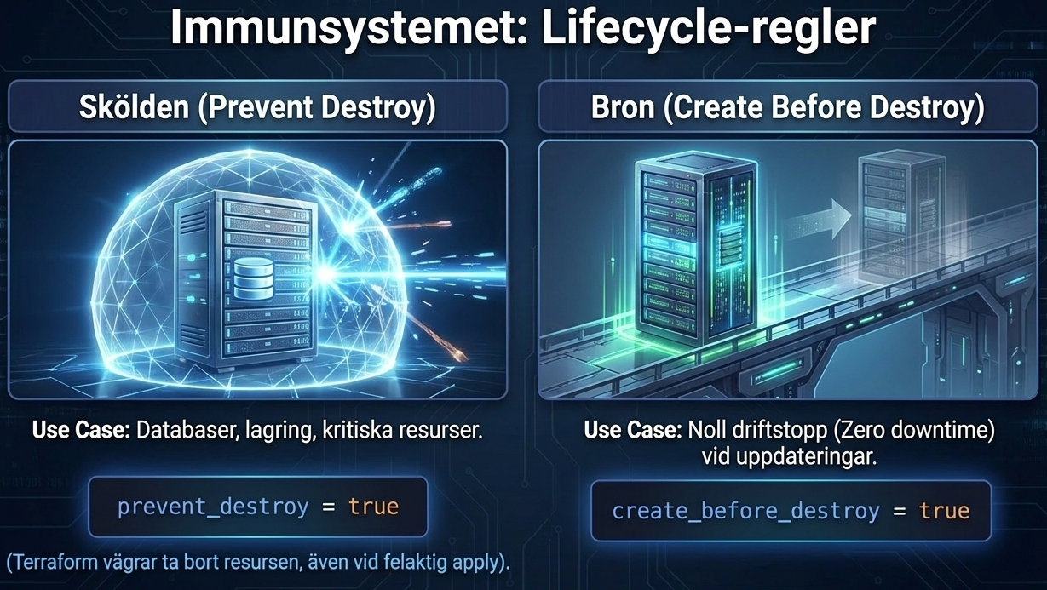
Viktiga lifecycle-regler
Regel | Vad gör den? | När används?
prevent_destroy = true | Förhindrar radering | Databaser, lagring, kritiska resurser
create_before_destroy = true | Skapar ny innan gammal tas bort | Noll driftstopp vid uppdateringar

Slide 35
Workshop – Skapa En Katalogstruktur Med Terraform
Mål: Använda Terraform, variabler och outputs för att skapa en komplett katalogstruktur.

Slide 36
Skapa main.tf
hcl
provider "local" { }
resource "local_file" "root_folder" {
filename = "C:/Projekt/${var.project_name}/.keep"
content = "# Projekt: ${var.project_name}\n# Miljö: ${var.environment}"
}
output "project_path" {
value = "C:/Projekt/${var.project_name}"
}

Slide 37
Skapa variables.tf
hcl
variable "project_name" {
type = string
description = "Namnet på projektet"
default = "mittprojekt"
}
variable "environment" {
type = string
description = "Miljö: dev, test, staging, production"
default = "development"
}

Slide 38
Steg 3 – Kör Terraform
bash
terraform init
terraform plan
terraform apply -auto-approve

Slide 39
Kontrollera att struktur skapades
bash
dir C:/Projekt/mittprojekt
Diskussionsfråga: Varför är det bra att Terraform kan jämföra state med verkligheten innan den gör ändringar? Varför är detta bättre än att bara köra ett skript?

Slide 40
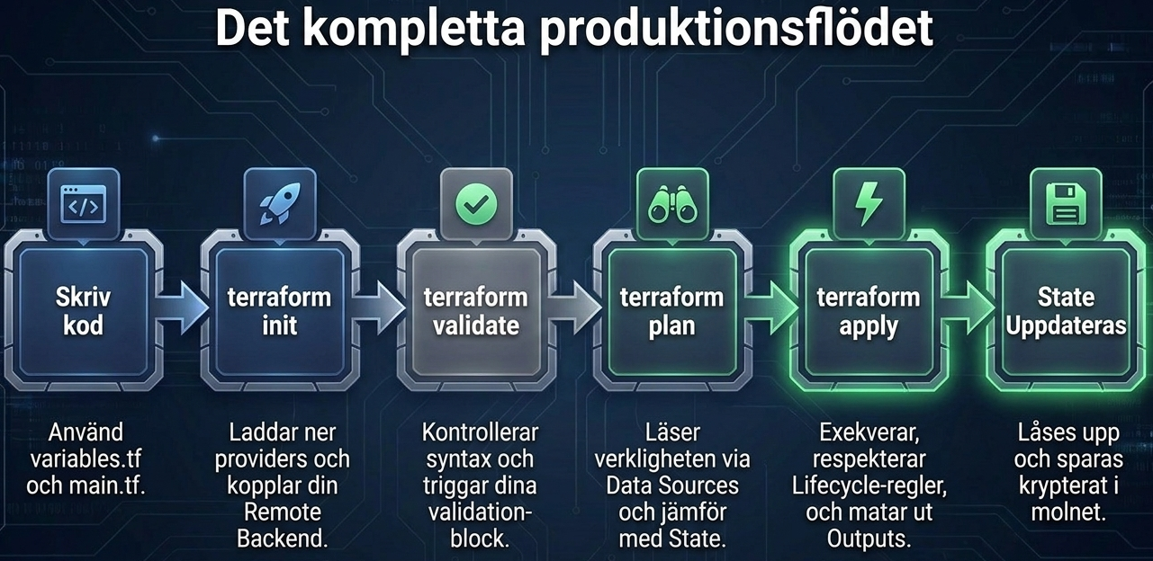

Slide 41
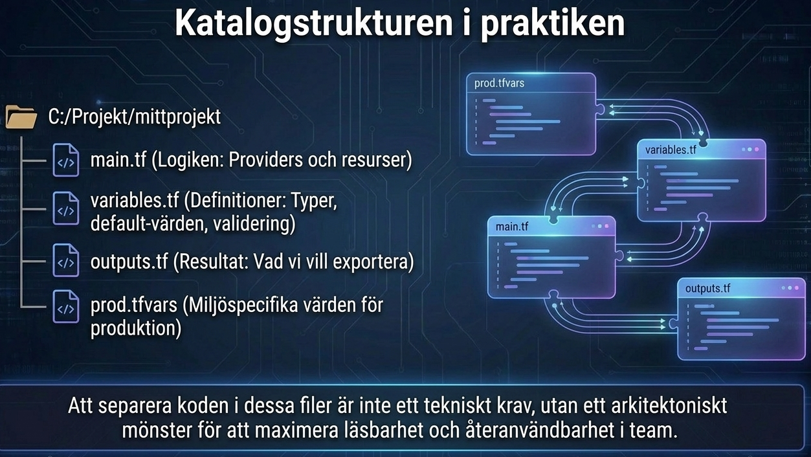

Slide 42
Vad Har Vi Lärt Oss Idag?
Variabler: Gör din kod flexibel och återanvändbar med variable-block
Outputs: Visa vad du har skapat med output-block
Data sources: Läs befintlig information från filer eller andra källor
Terraform State: Terraforms "minne" – håller reda på skapade resurser
Remote Backend: Dela state med teamet, state-locking och kryptering
Lifecycle-regler: Skydda viktiga resurser från oavsiktlig radering

Slide 43
Quiz:
https://forms.gle/1Wdjq1CJ39LM2TA8A

